Slide 1
Въведение в ООП

Slide 2
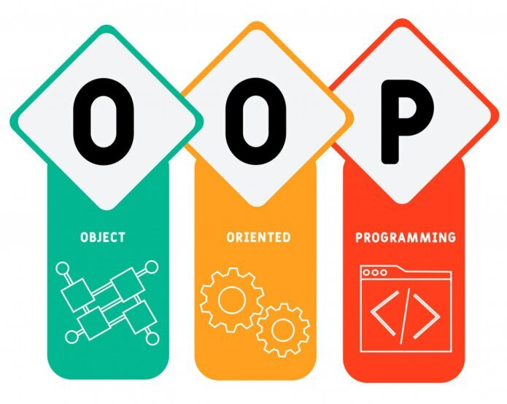
Какво е това?
ОБЕКТНО ОРИЕНТИРАНО ПРОГРАМИРАНЕ

Slide 3
Класове?

Slide 4
Обекти?

Slide 5
Разлика между клас и обект
клас
class
обект
object
Шаблон, по който се създават обекти.
Дефинира структура и поведение на обектите, тоест включва
техните характеристики.
Представлява
инстанция на класа.
Включва определени данни
и способност да извършва определени действия,
които се явяват като
негови характеристики.

Slide 6
Основни части на един клас
полета
fields
свойства
properties
Променливи, които съхраняват данни за всеки обект.
Специални методи, които позволяват контролиран достъп до полетата на класа.
методи
methods
Действия, които могат да изпълняват обектите.

Slide 7
ЗАДАЧА

Slide 8
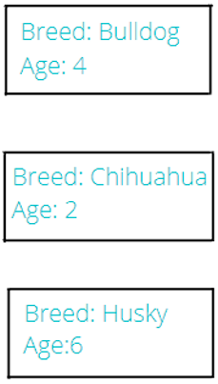
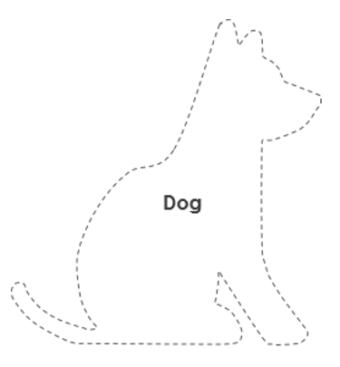

Slide 9
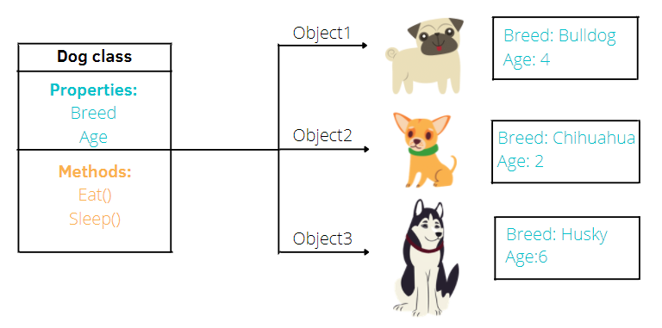

Slide 10
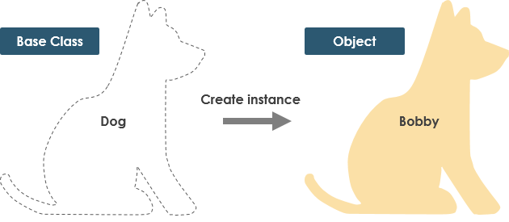

Slide 11
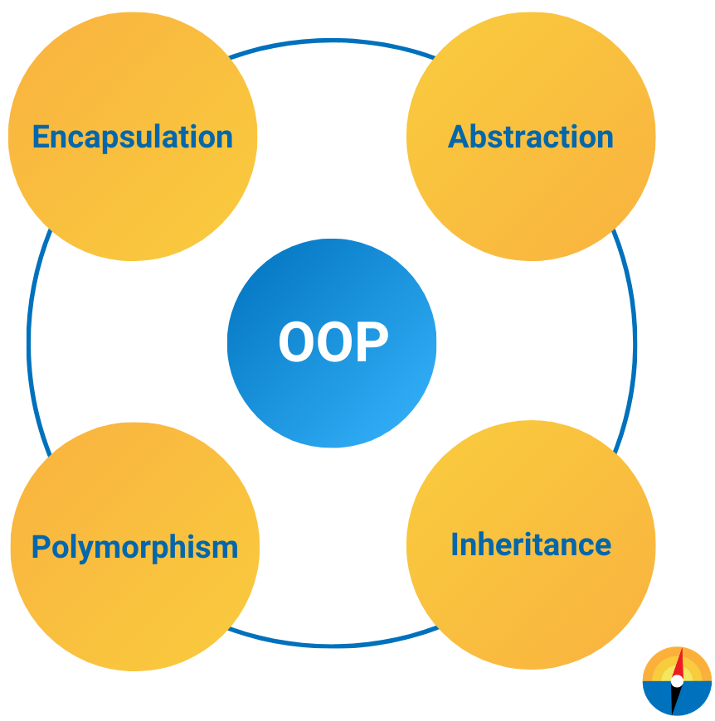
ООП принципи?
Полиморфизъм
Енкапсулация
Абстракция
Наследяване

Slide 12
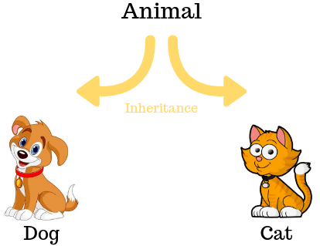
Наследяване | Inheritance

Slide 13
Определение
Преизползване на код
Позволява нов клас да използва характеристиките на вече съществуващ друг клас, като може да ги допълни

Slide 14
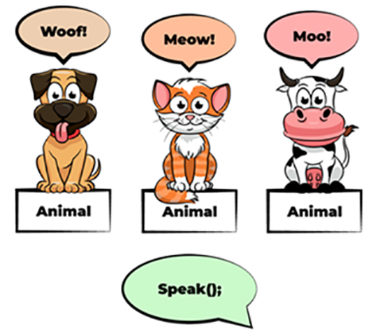
Полиморфизъм | Polymorphism

Slide 15
Определение
Различни обекти могат да извършват подобни действия или същите, но по свой начин
Не се интересуваме от това на чий клас (родителски или наследник) е инстанция даден обект

Slide 16
Какво е интерфейс | interface?
Дефинира правила или изисквания, които клас трябва да спазва. Включва какво трябва да има, но не и как да бъде реализирано.

Slide 17
Благодаря за отделеното време!
Please keep this slide for attribution.

